Slide 1
Муниципальное дошкольное образовательное учреждение «Центр развития ребенка» детский сад № 178 г. Магнитогорска
Презентация ИЗО- уголка в группе раннего возраста
Выполнила: воспитатель
Панова Юлия
Дмитриевна

Slide 2
Цель:
Формирование творческого потенциала детей средствами традиционных и нетрадиционных техник изобразительного искусства (рисования, лепки).
Задачи:
формирование интереса к эстетической стороне окружающего мира, его предметам и явлениям,
формирование интереса к произведениям искусства,
воспитание устойчивого интереса к творческой деятельности;
развитие эстетических чувств, художественного восприятия и образных представлений, воображения и фантазии.

Slide 3
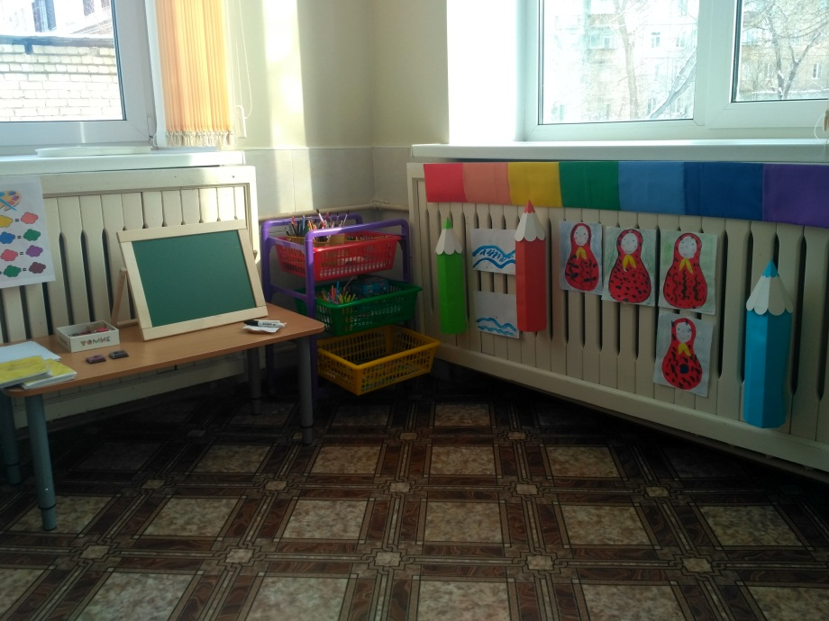
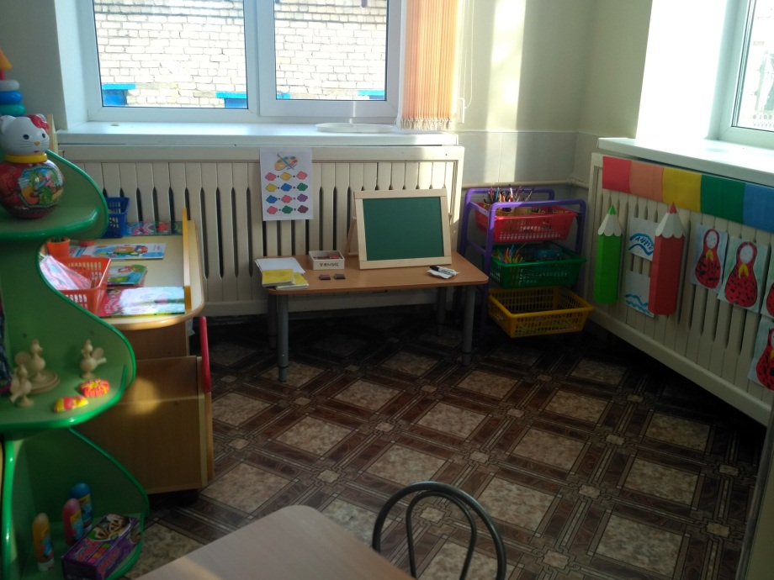
ИЗО – уголок находится в хорошо освещенном месте, что соответствует требованиям ФГОС

Slide 4
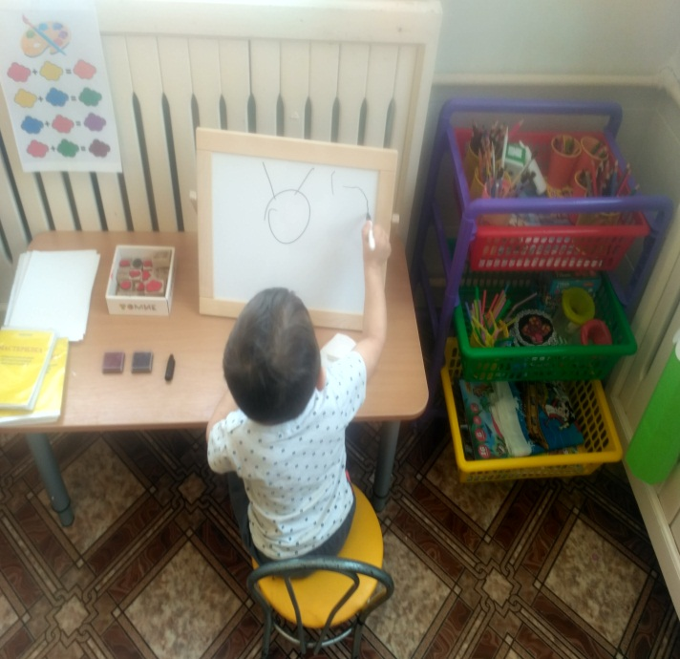
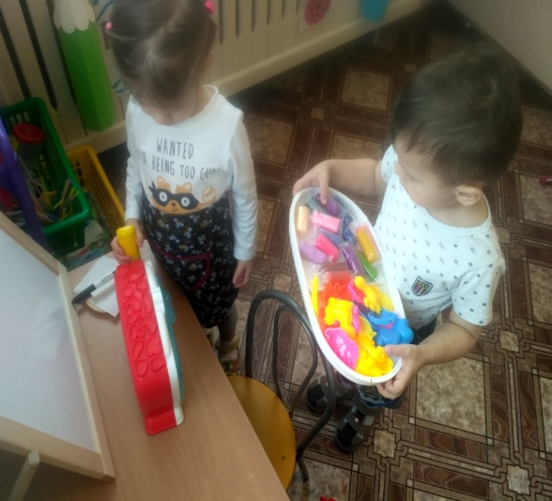
Материалы в уголке изодеятельности в 1 младшей группе доступны для самостоятельной деятельности детей. Пространство организовано так, чтобы одновременно могли действовать двое детей и взрослый. Все материалы и оборудование безопасны и привлекательны для малышей.

Slide 5
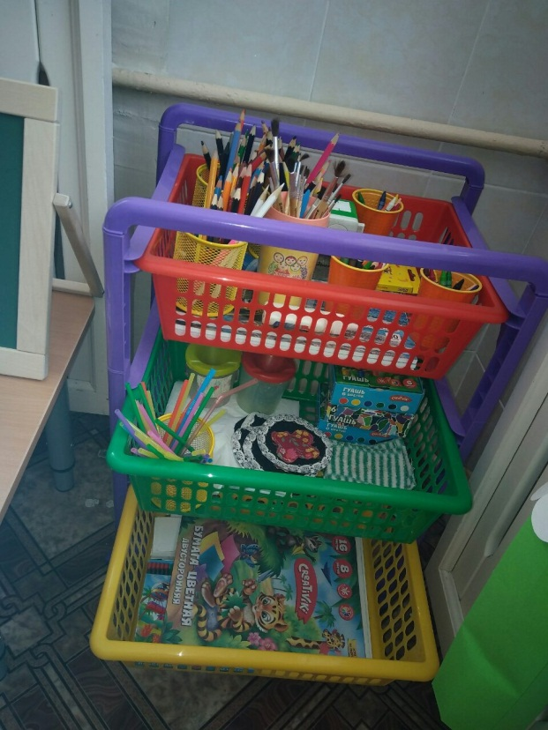
Материалы и оборудование в уголке изодеятельности:
Карандаши цветные в отдельных подставках, коробках,
Листы белой и цветной бумаги разной формы и размера,
Кисточки для рисования, гуашь, банки для воды,
Кисточки для клея, баночки для клея, формы, оставшиеся после занятия аппликацией (в расчете, примерно, на 4-5 детей),
Пластилин в виде шариков, доски, формочки, обводки, скатки,
Кинетический песок основных цветов.

Slide 6
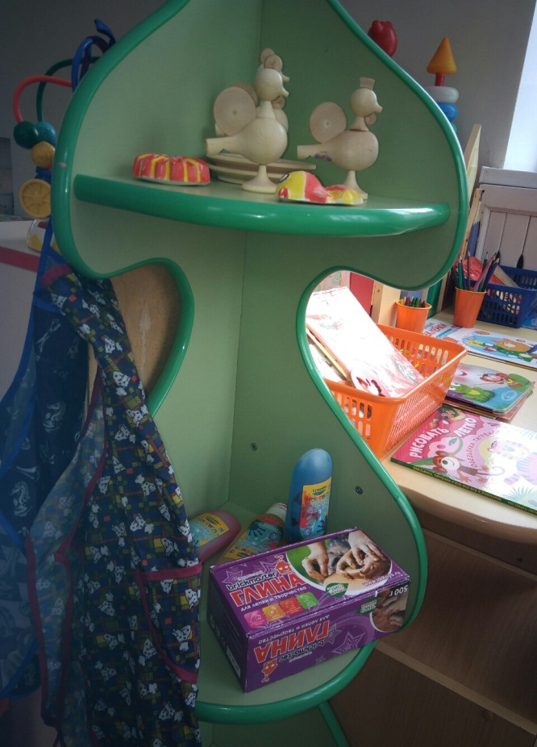
Материалы и оборудование в уголке изодеятельности:
Гуашь для рисования кистью и пальчиками,
Бумага и картон различного формата,
Картинки-раскраски,
Штампики,
Глина для малышей.

Slide 7
Материалы и оборудование в уголке изодеятельности:
Пластилин и стеки,
Штампики,
Печатки и трафареты,
Игра на закрепление цветов и оттенков.

Slide 8

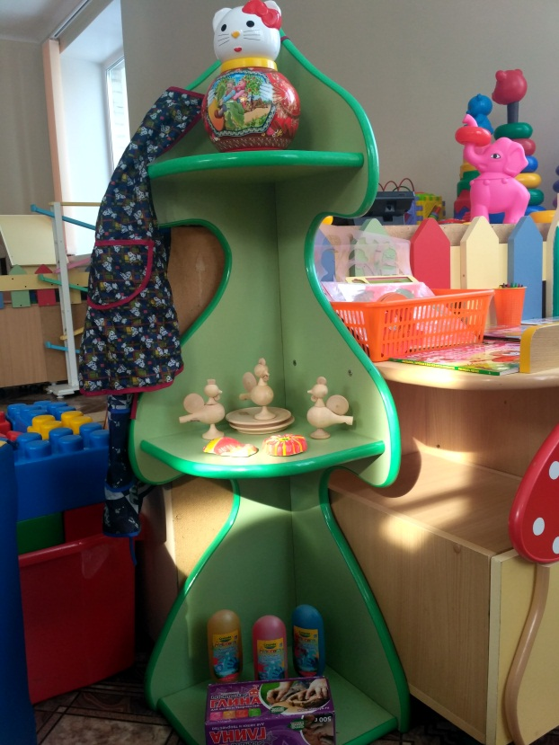
Также в нашем уголке имеются деревянные игрушки для росписи, в соответствии с возрастом детей

Slide 9
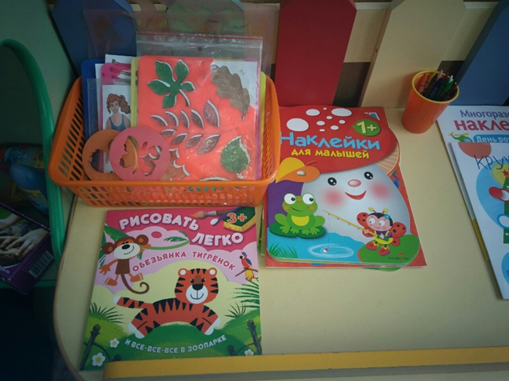
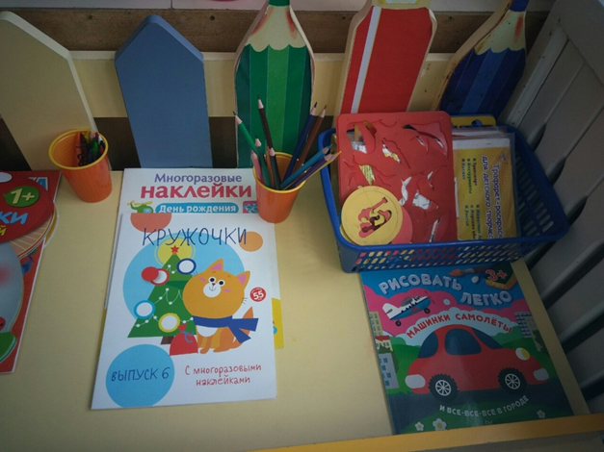
Разделение стола творчества по гендерному признаку
Зона для девочек (трафареты-куклы, раскраски для девочек)
Зона для мальчиков (трафареты-машинки, раскраски для мальчиков)

Slide 10
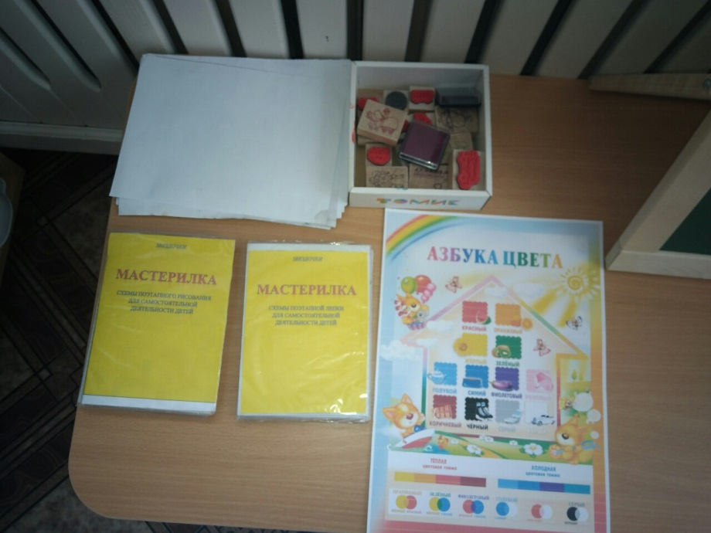
Имеются альбомы со схемами для лепки и рисования

Slide 11
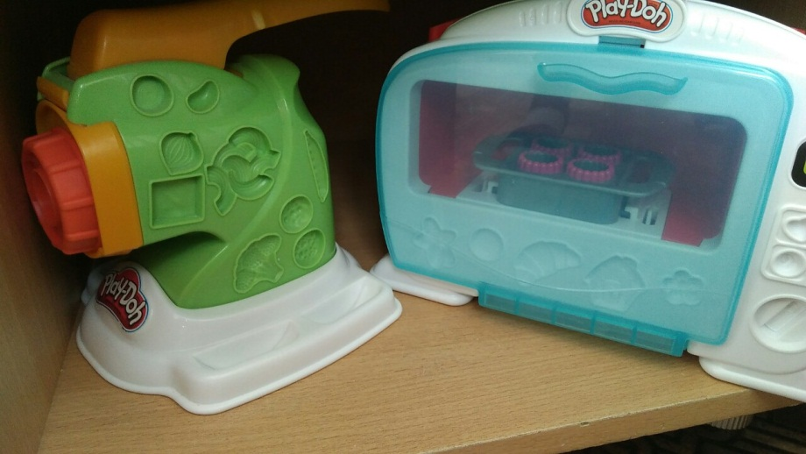
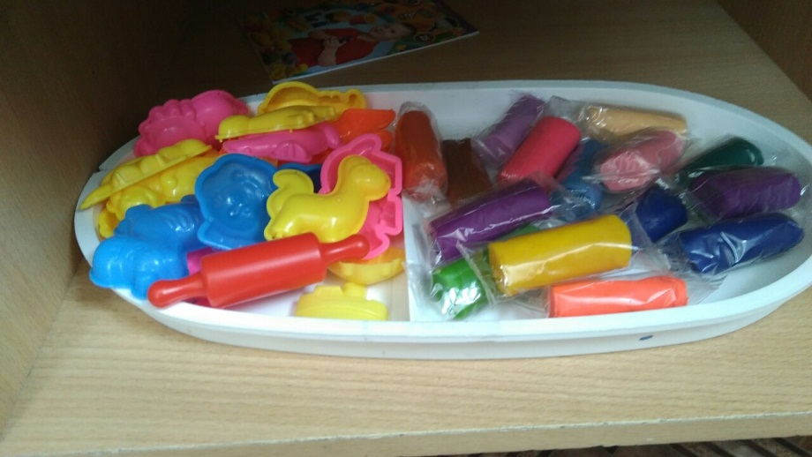
Формы для работы с пластилином Play -Doh

Slide 12
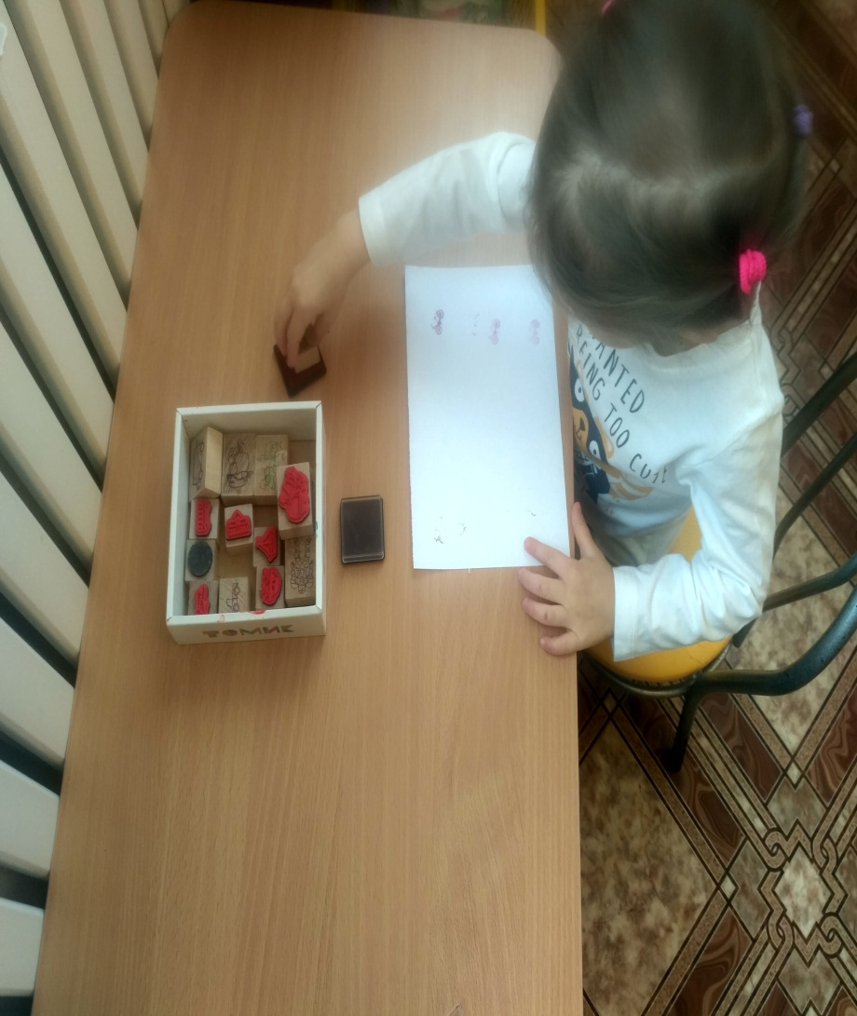
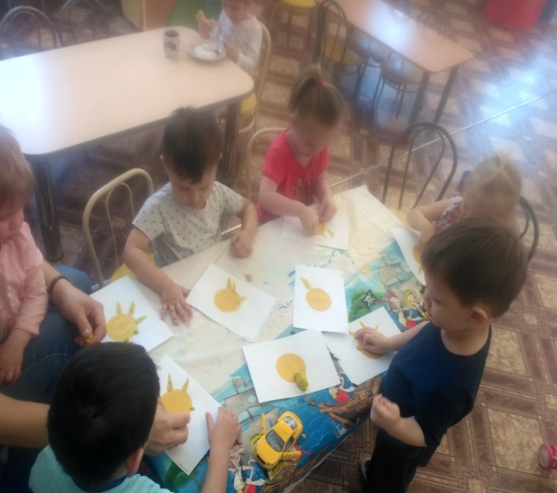
Детям очень нравятся творческие занятия в нашей группе

Slide 13
Спасибо за внимание!

